Slide 1
Современная образовательная среда: условия для успеха каждого
Московский городской университет (МГПУ)

Slide 2
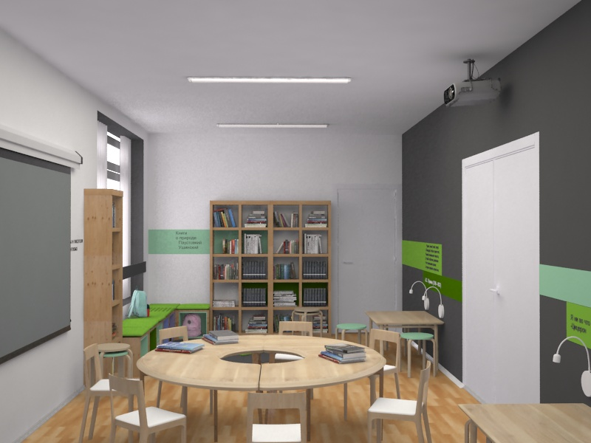
Задачи проекта
Понятие «современная образовательная среда» в российском и международном контексте
Критерии современной образовательной среды
Поиск лучших практик современной образовательной среды и разработка рекомендаций для массовой школы
Поиск механизмов внедрения
Notes:
Значительное увеличение доступности действительно современных образовательных условий для всех учеников
Для этого в России должны появиться:
а) пилотные инновационные школы, работающие с пространствами и средой на современном международном уровне и готовые в перспективе стать стажировочными площадками для педагогов, дизайнеров, архитекторов, проектировщиков, руководителей образовательных организаций;
б) ряд эффективных типовых решений для редизайна уже имеющихся пространств.
Задачи проекта:
1) анализ современных международных и российских практик;
2) анализ и описание институциональных барьеров для широкого внедрения современных образовательных сред в РФ; 3) описание механизмов внедрения современной образовательной среды в широкую общеобразовательную практику
Смена образовательной парадигмы (с репродуктивной на деятельностную)
Распределенный характер педагогического влияния на ребенка (не все зависит от учителя) Ключевую роль играют сами принципы, согласно которым строится окружение учеников
Насколько среда стимулирует проявление инициативы, самостоятельности, ответственности, индивидуальную работу и решение задач в малых группах, учит совершать выбор, рассуждать и проявлять критичность, видеть межпредметную проблематику и практическое значение школьных предметов для жизни социума.

Slide 3
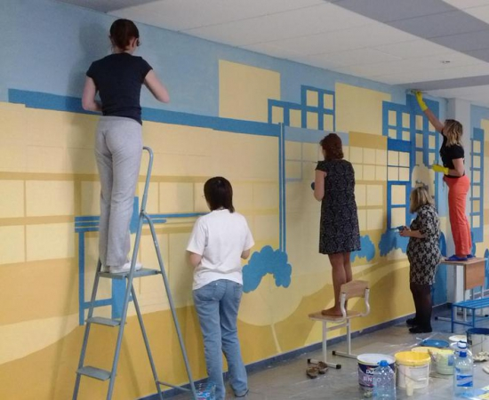
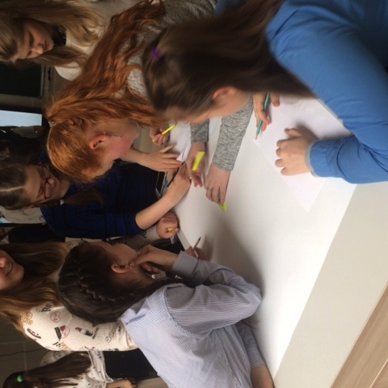
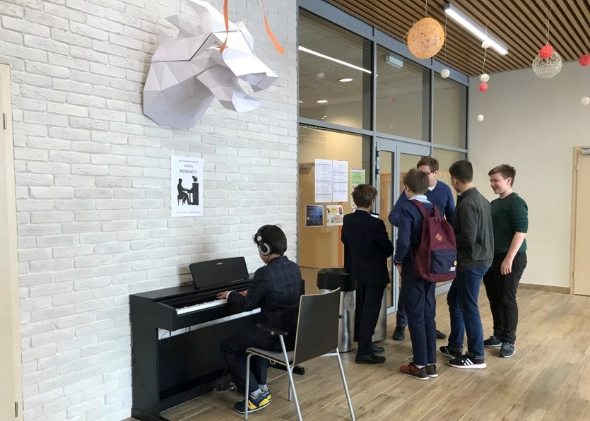
Образовательная среда. Экспертное понимание:
Современная среда включает:
архитектуру здания (не только учебных помещений);
предметно-пространственную организацию;
цифровые технологии;
оборудование;
навигацию;
методическую оснащенность;
подготовку педагогов;
социокультурные ресурсы района, города, страны, мира
Важно, как эти элементы обучают, воспитывают и развивают, а не просто их наличие
Notes:
Про архитектуру: стоит упомянуть про столовые и туалеты, которые тоже дают послание ученикам и вкладываются в их социокультурную ситуацию. Для примера (очень ярко): «теория разбитых окон» - как справились с критическим уровнем преступности, поддерживая порядок.
Про цифровые технологии – это вход школы из физического в виртуальный формат, в ближайшем будущем это будет существенной частью образовательного процесса. Соответственно, должно быть единство педагогической концепции и корпоративного стиля. Плюс дружественный ребенку и подростку виртуальный дизайн, настраивающий на определенные ценности.
Про методическую оснащенность – программы, учебники и наглядные пособия не могут быть прежними в современной образовательной среде. Они должны быть познавательными, «захватывающими», интерактивными, индивидуализированными. Как реклама в торговых центрах будущего, которая обращается к проходящему покупателю, идентифицируя его по лицу и подгружая его предпочтения и интересы из «облака» личного профиля.
Про социокультурные ресурсы района, города… - это тенденция всего мира: больше доверия (в какой-то мере вседозволенности) людям, ученикам, но у нас это связано с проблемой «обеспечения безопасности»: установить камеры по всему городу, не пускать без сопровождения (где найдем столько сопровождающих на все подгруппы детей, пожелавших пойти куда-то в городе для реализации своего индивидуального образовательного маршрута…).

Slide 4
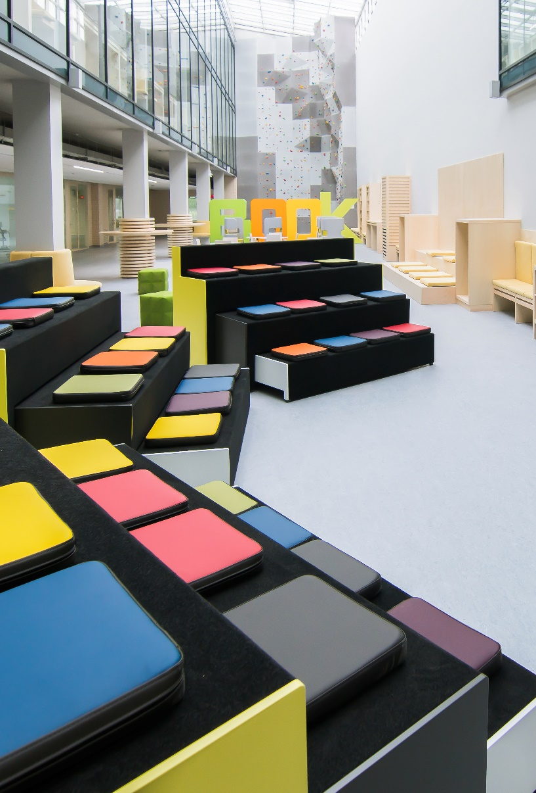
Характеристики современной образовательной среды. Экспертное понимание:
Современные информационные технологии
Трансформируемые помещения
Медиалаборатории, фаблабы
Столовая и библиотека – места работы, общения, проведения мероприятий
Функционализация школьной территории
Универсализация школьного пространства
Notes:
На сегодняшний день международное экспертное сообщество фиксирует целый ряд параметров современной образовательной среды:
Среда обеспечивает возможность работать с современными информационными технологиями. Как минимум, есть доступ к школьному Wi-Fi из любой точки здания, и каждый ребенок может работать с информацией со своего личного устройства (смартфон, планшет, ноут-бук).
Есть библиотека, которая предполагает не только использование учебных, научно-популярных и художественных книг, но и проведение досуга – клубная деятельность, дискуссии, свободная коммуникация.
Трансформируемые помещения: возможность зонировать класс для разных видов деятельности и объединять несколько помещений.
Наличие холлов, которые могут быть использованы и как спортивные залы, и для проведения культурно-массовых мероприятий.
Вместо предметных классов (математика, русский язык, география, информатика) появляются классы универсальные, в которых можно провести любой урок любому из преподавателей.
Мастерские и робототехника также объединяются в единый блок – так называемую «Фаблаб лабораторию».
Уходят классы информатики и иностранного языка, растворяясь по территории всей школы.
Создается блок медиалаборатории - это видеостудия, студия звукозаписи, анимационная студия, web-проектирования и гейм-студия.
В столовой не только едят – но и работают, проводят мероприятия. Соответственно, помимо столов и стульев в столовой появляются силовые и слаботочные розетки, LED экраны. Организуется несколько буфетных зон (зона кофе-пойнта), где можно купить здоровую еду и перекусить на перемене.
Функционализация школьной территории. Образование выходит за пределы школы, каждый элемент «околошкольной» социокультурной среды должен иметь образовательные цели – от нарисованных классиков до изобилия скворечников, велопарковок, пришкольных огородов, арт-объектов, памятных знаков и мест

Slide 5
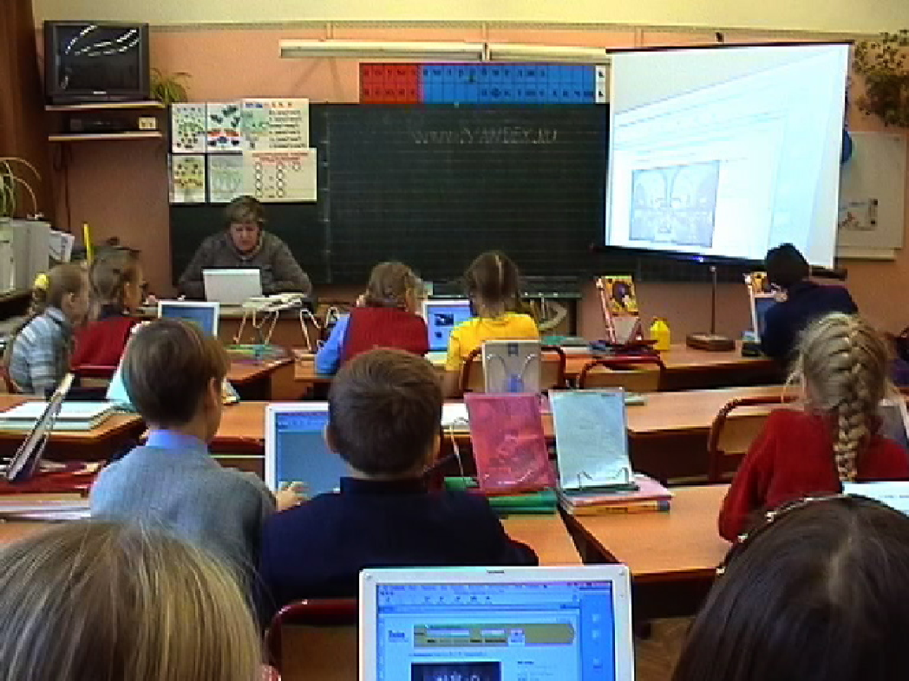
Существующие исследования
Экспертная оценка образовательной среды (стандартизированное наблюдение в реальных условиях – ECERS, SACERS)
Оценка эффективности редизайна школьных пространств
Исследование особенностей восприятия образовательных пространств обучающимися и педагогами
Notes:
В Московском городском педагогическом университете на протяжение последних трех лет ведутся такого рода работы в направлении исследования качества деятельности образовательных организаций (детских садов, школ, вузов) в аспекте образовательного потенциала среды. На сегодня можно выделить следующие направления научно-исследовательских работ, проведенных с 2014 по 2018 гг.:
- исследование качества дошкольного образования с использованием шкал ECERS на федеральном уровне и в школах столичного региона;
- исследование образовательной среды школ столичного региона с помощью шкал SACERS;
- исследование по определению критериев и механизмов оценки эффективности редизайна школьных пространств в условиях проектирования предметно-пространственной среды современной школы;
- исследование особенностей восприятия студентами и преподавателями университетских пространств;
- навигация как часть комфортной среды образовательной организации.

Slide 6
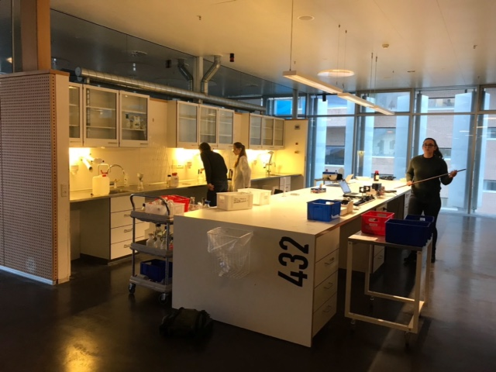
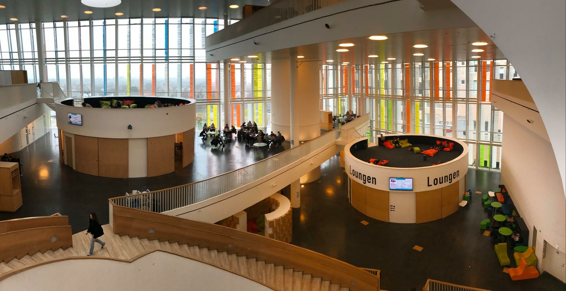
Успешные отечественные и зарубежные школьные практики
Интервью и взаимодействие с отечественными и зарубежными экспертами
Анализ кейсов
Фокус-группы
Соучаствующее проектирование
Notes:
Вопросы интервью:
1. Что для Вас современная образовательная среда сегодня? (дайте краткое определение)
2. Любой ли элемент инфраструктуры может нести образовательный потенциал? Например, столовая, туалеты, ландшафтный дизайн вокруг школы?
3. Что Вас вдохновляет, когда Вы работаете над образовательной средой своей школы? На что Вы ориентируетесь?
4. Если бы Вы были директором школы и располагали очень маленьким бюджетом, но хотели бы повлиять через ОС на качество образования в школе, то с чего бы вы начали?
5. Если бы Вы были директором школы и располагали неограниченным бюджетом и хотели бы повлиять через ОС на качество образования, то назовите пять вещей, которые бы Вы сделали в первую очередь?
7. Напишите свои критерии современной образовательной среды, которые высчитаете значимыми для повышения качества образования (3-5 шт)
8. Есть ли в России школы, образовательную среду которой Вы бы назвали современной?
9. Какие школы в мире являются для Вас примерами передовой образовательной среды и почему?
11. Есть ли, по Вашему мнению, прямая связь между качеством среды и образовательным результатом? Какая (примеры)?
12. Назовите примеры того, как отдельные элементы образовательной среды помогали реализовать инновационные идеи и мешали этому.
13. Нормативный статус понятия «образовательная среда» в РФ носит неопределенный характер. Как вы думаете, есть ли необходимость легитимизировать это понятие? (вводить определение через нормативку). Повлияет ли это на общую ситуацию в школах – старых и новых? Если не имеет то, почему? Если имеет, то в каких документах лучше?
17. На чем с вашей точки зрения, сейчас имело бы смысл сконцентрироваться: на разработке типовых решений для редизайна старых школ? Или на строительстве пилотных площадок с нуля (по типу скандинавского опыта), которые могли бы быть объединены в какую-то сеть или ассоциацию и становиться стажировочными, чтобы педагоги учились эксплуатировать инновационные решения, «захотели» их, и уже потом массово заниматься редизайном?
18. Какой Вы видите российскую школу через 10 лет? Сохранятся ли уроки, распределение детей по классам, останутся ли в школе учителя? Как будет использоваться и выглядеть школьное здание?
19. Готовы ли нынешние педагоги в своей массе работать в такой образовательной среде? Что нужно, чтобы они были готовы к этому?

Slide 7
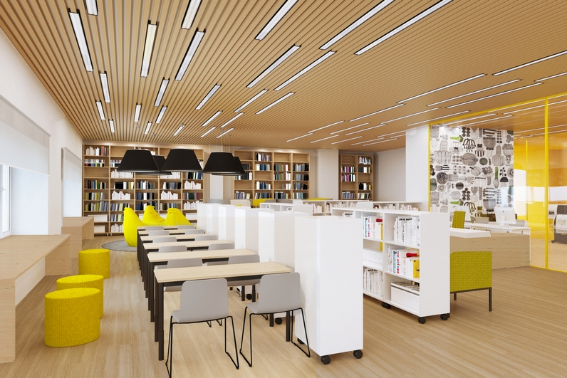
Критерии, определяющие современную образовательную среду:
Трансформируемость
Полифункциональность
Осмысленность
Системность
Доступность
Возрастосообразность
Многоуровневость
Открытость
Мобильность
Эстетичность
Техническая инновационность
«Одомашненность»
Notes:
Трансформируемость (возможность ребенку или, как минимум, педагогу легко изменять пространство под решение различных ситуативных задач и реализацию различных образовательных сценариев);
Полифункциональность (с одной стороны, соответствие буквальному физическому и более широкому, психологическому, процессному и целевому контексту, т.е. функциональность, с другой – уход от специализации некоторых зон, например, классов литературы, истории, химии и т.д., столовой как места для быстрого перекуса, но при этом выделение специальных зон для уединения вне класса);
Осмысленность (читаемость посыла, функции, ответственность за принятие решений по изменению среды);
Доступность (право и возможность использовать среду по своему замыслу как у учителя, так и у ученика);
Возрастосообразность (соответствие масштаба помещения и его наполнения возрасту ребенка, постепенное расширение горизонтов и увеличение «воздуха» в помещениях по мере его взросления);
Многоуровневость (возможность ребенку воспринимать мир с разных ракурсов – особенно актуально для детского сада и начальной школы);
Открытость (внутри здания: объединение классов в пространственно и визуально общие помещения для формирования навыков общения, то есть умение договариваться, структурировать свое пространство, быть ответственным за свое рабочее место и проч., снаружи здания: выход в городское пространство и определение в нем своего места, значения, смысла);
Системность (посыл о том, что существует определенный порядок не только вещей, но и идей);
Мобильность (подвижность, возможность быстро заменить одни элементы на другие при изменении форматов работы, содержания, задач);
Эстетичность (оформление сообразно задачам, которые решает этот элемент среды, комплексный подход к общему визуальному восприятию этого элемента во всей системе, минимализм и функциональность как основа дизайна среды);
Техническая инновационность (обеспечение образовательного пространства научно-техническим, интерфейсным и сетевым оборудованием в соответствии с требованиями времени, возможность ученика взаимодействовать с этим оборудованием во время процесса обучения);
Одомашненность – наличие элементов «персонального», индивидуального, «милых деталей», а не просто строгого офисного стиля

Slide 8
Определения современной образовательной среды

Slide 9
Образовательная среда – количество содержательных коммуникаций, в которые вовлечен ребенок в течение дня. Качество определяется плотностью взаимодействия с разными держателями образовательного контента. Таким образом, повысить качество среды означает увеличить количество возможностей для разных образовательных коммуникаций.
Образовательная среда – все, что ребенка окружает и способно мотивировать на получение образовательных результатов (школа, интернет, город, поселок и проч.)
Современная среда – та, которая формирует человека будущего (через 10 лет). Она должна предлагать возможности взаимодействия с самыми передовыми технологиями, достижениями архитектуры, философии, образа жизни.
9
Notes:
Стоит сказать, что это цитаты из экспертных мнений, а не просто придуманные кем-то в кабинетах наборы слов.
Плюс к этим определениям: Современная образовательная среда – та, которая решает не только задачи обучения ребенка, но и профессионального развития педагога.

Slide 10
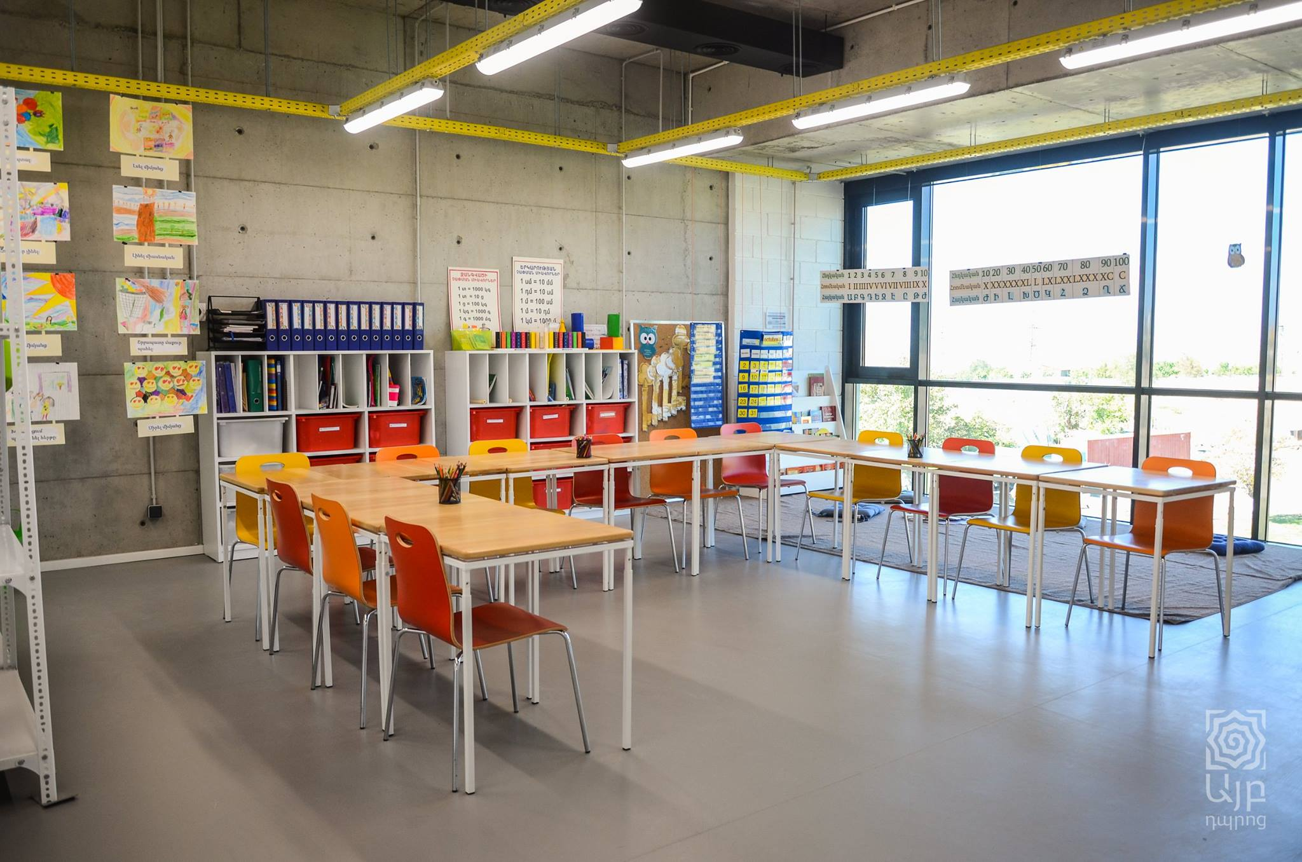

Slide 11
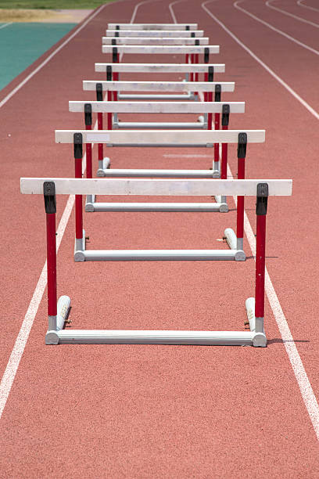
Барьеры, которые препятствуют становлению современной образовательной среды:
нормативные
культурные
личностные
Notes:
Барьерами, которые препятствуют развитию грамотных средовых решений, были названы:
Барьеры нормативного характера – однозначно СанПиНы и пожарные нормы, неадекватные современным условиям и не дифференцирующие требования по возрастной специфике. В отношении внесения в нормативные документы понятия «современная образовательная среда» эксперты скорее высказались отрицательно, т.к. есть риск, что это потом будет формально и очень унифицировано проверятся, тогда как характер среды зависит от волеизъявления школы в том, какие цели она перед собой ставит, какие задачи решает, какие ценности кладет в основу. И даже уже, среда зависит от конкретного педагога: для хорошего педагога она является инструментом решения педагогических задач, соответственно, под задачи и организуется. Невозможно описать все возможные варианты. Невозможно предсказать, какие варианты будут появляться в условиях стремительного изменения функций и роли школы в обществе.
Культурные барьеры – традиции работать в классно-урочной системе, хранить все не обветшавшие еще физически артефакты (даже несмотря на их моральное устаревание), «мещанские» вкусы и представления об эстетике, привычка полагаться на собственные ощущения, а не на мнение специалиста и объективные исследования.
Личностные – консерватизм и закрытость учителей, нежелание признавать свою несостоятельность, боязнь контроля (восприятие его не как ресурса для развития, а как личной угрозы безопасности).

Slide 12
Темы на «подумать»
Учебный процесс в рекреации
Совместная работа школьников
Как решить проблему курения с помощью среды
Среда для самовыражения
Школьный двор как часть образовательного процесса
Как сделать актовый зал эффективным
Визуальный язык школы (объявления, стенды, навигация)
Новые смыслы библиотечного пространства
Безопасная и комфортная столовая
Приватное пространство педагогов
Городской образовательный маршрут (дружественная к детям городская среда)

Slide 13
Полезные ресурсы
http://eddesignaward.com
http://edudesign.ru
https://www.artlebedev.ru/schools/

Slide 14
Современная образовательная среда: условия для успеха каждого

